Slide 1
AMPLIACIÓ DE 525 PLACES D’APARCAMENT A SON ESPASES
24.09.2018

Slide 2
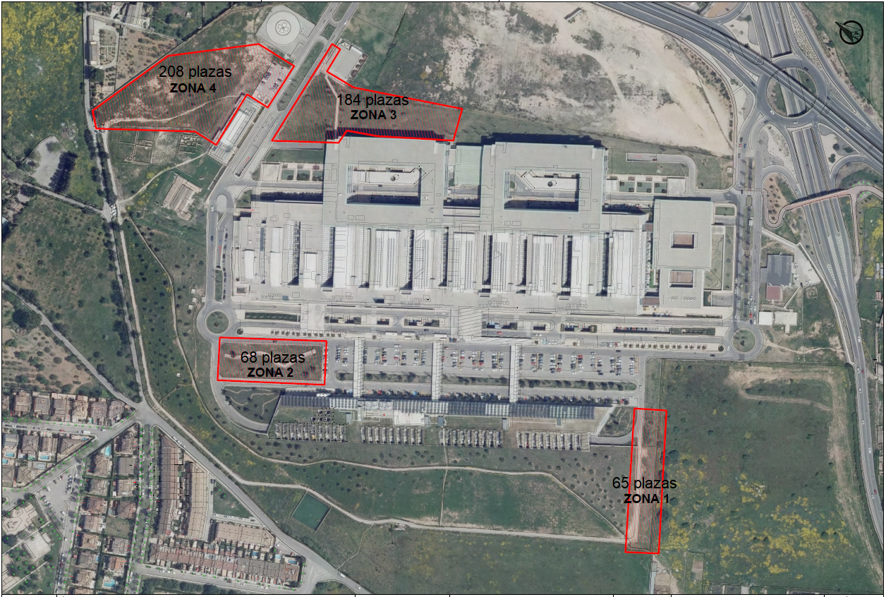
AMPLIACIÓ 525 PLACES D’APARCAMENT
02

Slide 3
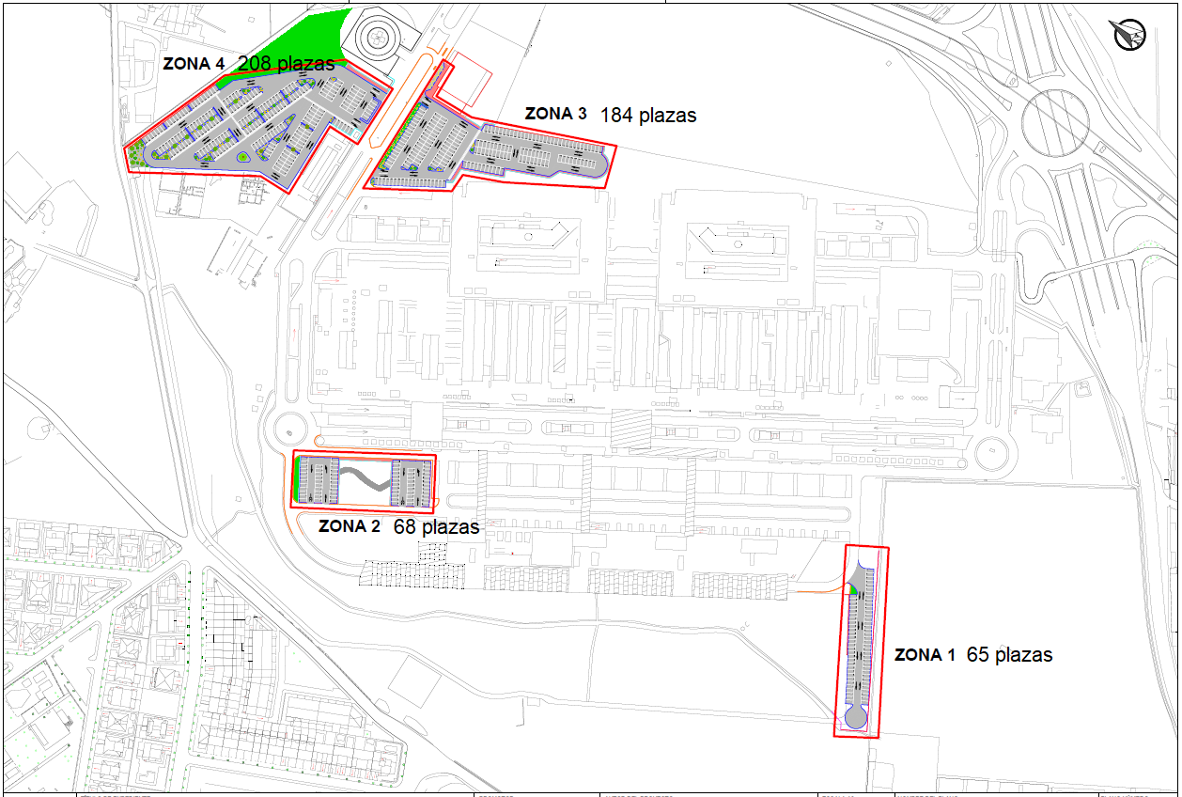
AMPLIACIÓ 525 PLACES D’APARCAMENT
03

Slide 4
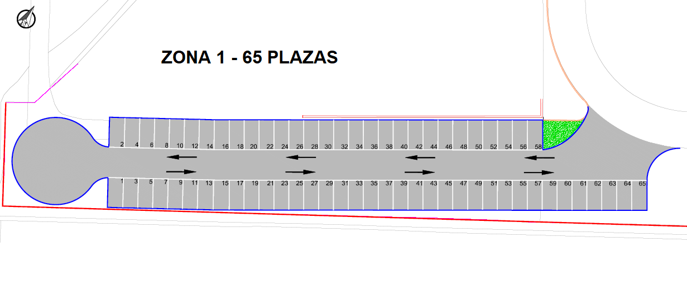
AMPLIACIÓ 525 PLACES D’APARCAMENT
04

Slide 5
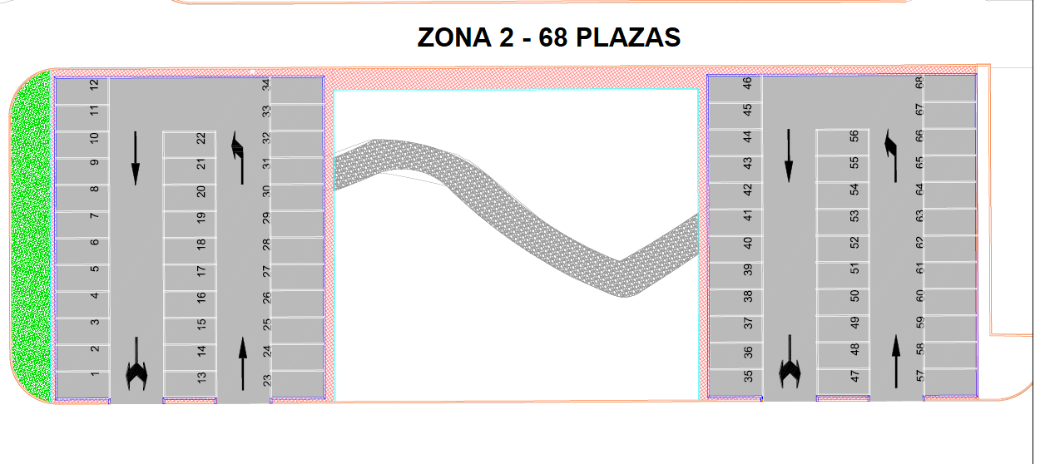
AMPLIACIÓ 525 PLACES D’APARCAMENT
05

Slide 6
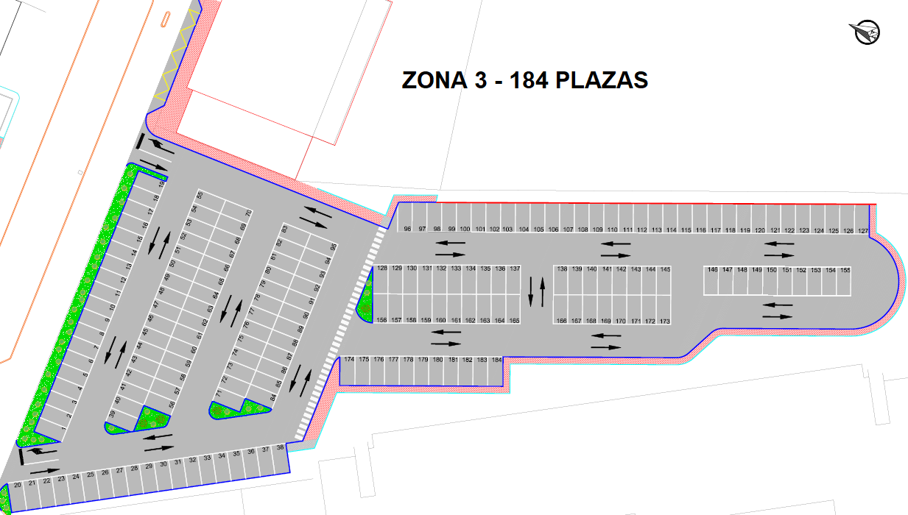
AMPLIACIÓ 525 PLACES D’APARCAMENT
06

Slide 7
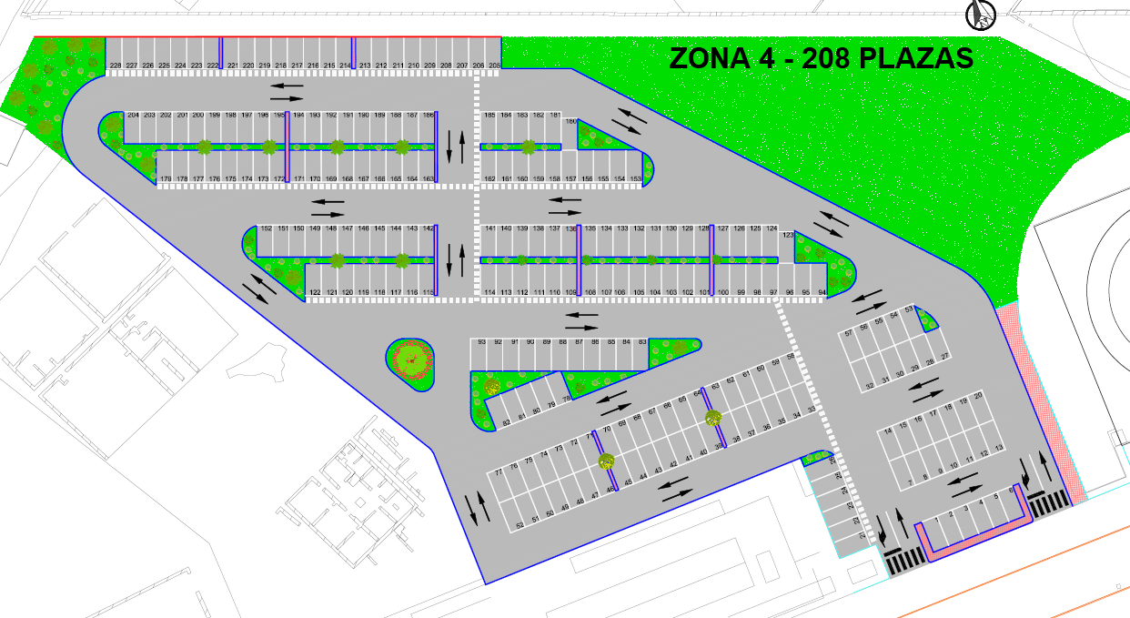
AMPLIACIÓ 525 PLACES D’APARCAMENT
07

Slide 8
GRÀCIES PER LA VOSTRA ATENCIÓ

